Slide 1
Velkommen som U P A
D
D
A
N
N
E
L
S
E
S
A
N
S
V
A
R
L
I
G
R
Æ
G
R
A
D
U
A
T
S
S
I
S
T
E
N
T
Jesper Stentoft
Kursusleder
Klinik og sygdomslære 1
Institut for klinisk medicin

Slide 2
Baggrund…
Studiereform 2011:
  Enkeltsemestre, modelleret efter centerstruktur
  Klinik på hvert semester
  Helt ny rækkefølge af specialer
Studiereform 2020:
  Samme specialerækkefølge
  Klinikforløb – generiske læringsmål/kærnefaglighed (kompetencekort)
  Studenteraktiverende undervisningsformer
  Kompetencevurdering i klinik
  Mere tydelig progression
  Valgfrie elementer (mindst 30 ECTS)

Slide 3
Studiereform 2026
Øget fokus på
Almen medicin
Psykiatri
Ulighed i sundhedsvæsenet
Digital kompetence
Mindre justering af små fags rækkefølge
Specielt for KS1 = KA 1. semester:
  Hospitalsklinik reduceret fra 5 til 4 uger
  Stærkt behov for accelereret oplæring
  5. uge flyttet til almen medicin

Slide 4
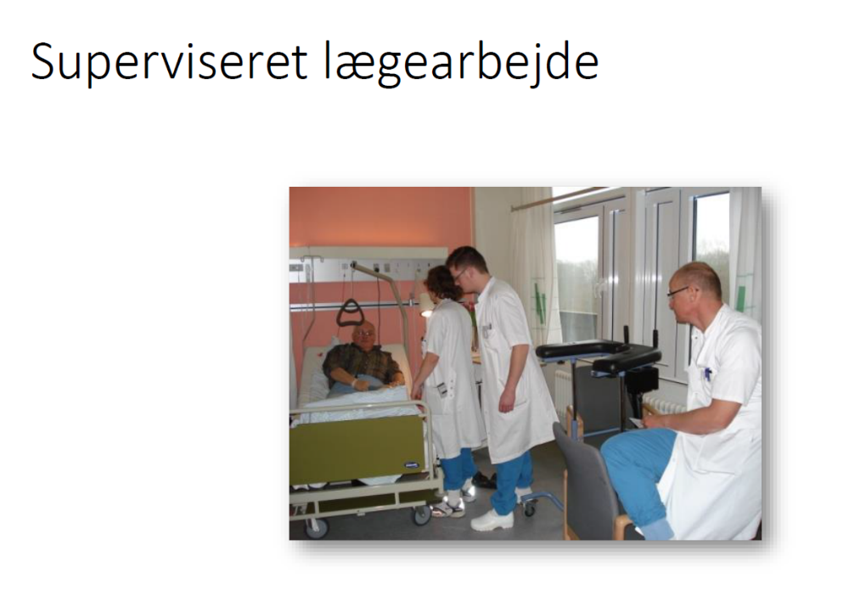
Hvad var det man ville med klinik?
Færre studerende ad gangen
Generiske læringsmål
Løbende formativ vurdering
  Feedback
Afsluttende summativ vurdering
  Bestå/dumpe

Slide 5
Ka 1. semester: 2 kurser
Klinik og sygdomslære 1 (25 ECTS)
Arbejdsmedicin og socialmedicin (5 ECTS)

Slide 6
Kandidat Medicin, AU
1. semester | 2. semester | 3. semester | 4. semester | 5. semester | 6. semester
Klinik 1 og sygdomslære 1 (25 ECTS) Klinik: 5 uger heraf 1 uge i AP | Sygdomslære 2 (20 ECTS) | Klinik 2 (20 ECTS) Klinik: 8 uger | Hoved og Nervesystem (10 ECTS) Klinik: 1 uge | Gynecology, Obstetrics and Paediatrics (25 ECTS) Klinik: 4 + 4 uger | Klinik 3 og sygdomslære 3 (25 ECTS) Klinik: 5 uger
 |  |  | Psykiatri (10 ECTS) Klinik: 3 uger
 | Valgfag (5 ECTS) | Projektforløb (10 ECTS) | Speciale (10 ECTS)
Arbejdsmedicin og Samfundsmedicin (5 ECTS) | Valgfag (5 ECTS) |  |  | Retsmedicin (5 ECTS) | Almen medicin (5 ECTS) Klinik: 2 uger i AP
Klinisk farmakologi
Klinisk farmakologi
Klinisk farmakologi
Videnskabelig præsentationsteknik
Mundtligt forsvar
Flere indenfor almen medicin og ulighed i sundhed
Almen medicin

Slide 7
Hvad er Klinik og Sygdomslære 1?
Klinisk ophold 1 (4 uger):
  AUH, medicinske specialer
  Regionshospitaler: Medicin
Klinisk ophold 2 (1 uge)
  Almen praksis
Klinisk kompetencemåling
Teori om en gruppe medicinske specialer:
  Almen medicin
  Mave-tarm og lever-medicin (gastroenterologi og hepatologi)
  Infektionsmedicin (infektionsmedicin)
  Nyremedicin (nefrologi)
  Led- og bindevævssygdomme (reumatologi)
  Blodsygdomme (hæmatologi)
Teori om en række tværgående specialer:
  Almene laboratorier (Klinisk biokemi)
  Blodbanker (Klinisk immunologi)
  Mikrobiologi (Klinisk mikrobiologi)
  Røntgen (Billed-diagnostiske afdelinger)

Slide 8
UPA rolle/mandat
Gennemførelse af specifikke elementer i henhold til læringsmål og studieplan:
  Accelereret oplæring i kliniske kompetencer
    Klinisk interview
    Objektiv undersøgelse
    Patientinformation
    Journalføring
  Systematisk feedback på klinisk praksis ved brug af kompetencekort
  Løbende formativ feedback/kompetencevurdering
  Ikke summativ kompetencevurdering
Metodevariation i forskellige afdelinger:
  I kender bedst afdelingens undervisningspotentiale
  Afdelingen har allerede UPA-erfaringer

Slide 9
Hvem betaler?
AU refunderer 1 time/student/uge til afdeling
Afdelingen fritager UPA fra klinik 1 time/student/uge

Slide 10
Hvem underviser og vejleder?
Alle ansatte på afdelinger med studenter
  Selvfølgelig: Det er en fælles opgave

Slide 11
Hvad er en kompetencebog?
Et læringsredskab!
  Liste over læringsmål
  Refleksionrum
  Feedbackredskab
Dokumenterer
  deltagelse i obligatorisk undervisning
  deltagelse i praktik
  bestået kompetencevurdering
Sådan bruger man kompetencebogen
Godkendt kursus kræves for at gå til eksamen
Hvorfor er den ikke elektronisk/online?
Har jeg fået mine krydser?
Har jeg lært det jeg ønskede?

Slide 12
Hvem hjælper mig, når …?
Uddannelsesansvarlige prægraduate lektor/professor
Andre uddannelsesansvarlige prægraduate assistenter
Læger på afdelingen
Det faglige: Kursuslederen:
  jesper.stentoft@clin.au.dk
  Telefonisk kontakt via uddannelsesadministratorer
Det praktiske: Uddannelsesadministrator:
  Lise Licht og Didde Kjær Vaaben
  clin@au.dk
  7845 9009

Slide 13
Obligatorisk undervisning
Klinikophold
Genoplivningskursus (altid før klinik)
Kommunikationsundervisning (altid før klinik)
Obligatorisk MCQ test i Lov – patienters retsstilling - bliver tilgængelig på Brightspace
Obligatorisk opgave i Etik – afleveres på Brightspace (altid efter klinik)

Slide 14
Hvem er undervisere?
Klinik:
  Ansvarlig for organisation og kompetencevurdering: Uddannelsesansvarlig prægraduat lektor (UPL)
  Assistent(er) med hensyn til accelereret oplæring: Uddannelsesansvarlige prægraduate assistenter (UPA)
  Alt personale (mest læger): Daglig undervisning, instruktion og feedback
Teori:
  Lærestolsprofessorer
  Kliniske lektorer
  Yngre læger og PhD studerende (holdundervisning)

Slide 15
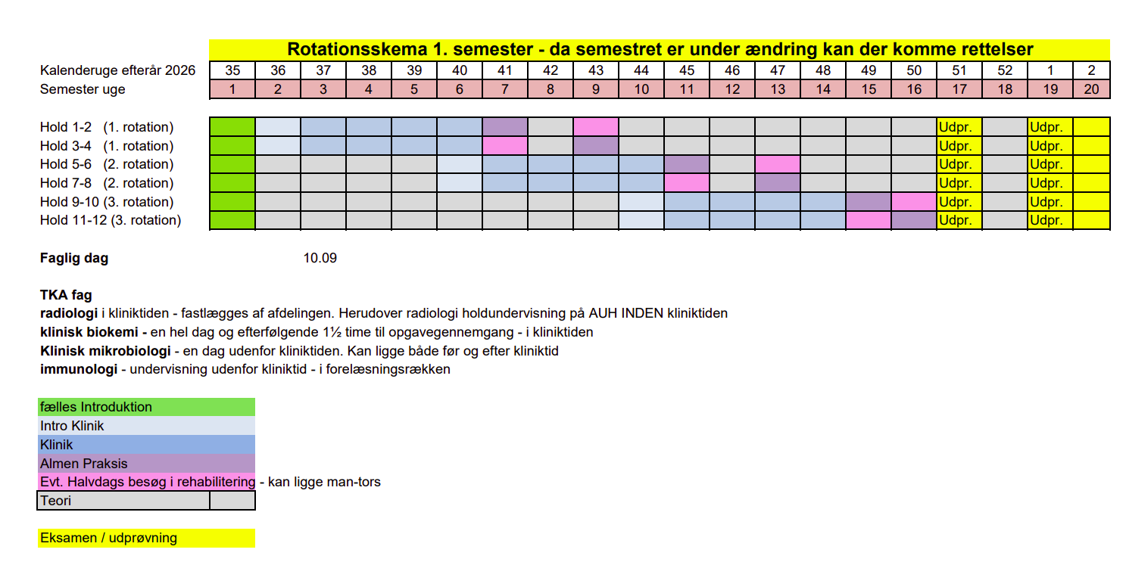
Organisation – klinik og teori
Teori:
- Forelæsninger
- Case-holdundervisning
- Diverse
Eksamen: 5/1 2027
Reeksamen 28/1 2027

Slide 16
Hvad er praktik?
Professionel adfærd
Kliniske billeder til at støtte teori
Indblik i arbejde og samarbejde
Praktiske færdigheder
  MEN HVORDAN BESKRIVES DET ?

Slide 17
Kompetence
Kompetence 1: Håndtere henvendelser i almen praksis på basalt niveau
Kompetence 2: Modtagelse af patient til indlæggelse eller ambulant behandling.
Kompetence 3: Kontrollere opfyldelsen af en medicinsk plan for patient under indlæggelse eller i ambulant forløb,
Detaljer: se Studieordning 2026 . Kompetencerne beskrevet i læringsmål.
Skal altid ses i sammenhæng med studentens forventede niveau og patientens kompleksitet.
Vurderes af uddannelsesansvarlig lektor eller professor.

Slide 18
Kompetencevurdering
Intentioner
Metoder

Slide 19
Kompetencevurdering – hvorfor?
Feedback til de studerende
Feedback til afdelingen
Forbedre læring i klinikforløb
Kontrollere de studerendes niveau

Slide 20
Grundpillerne i klinikophold
Kompetencevurdering
Faglig Profil
Kompetence-
niveau
Kompetence
kort
Hvad skal en studerende på et givent semester kunne ?
Hvor godt skal den studerende kunne det ?
Dokumentation
og udvikling

Slide 21
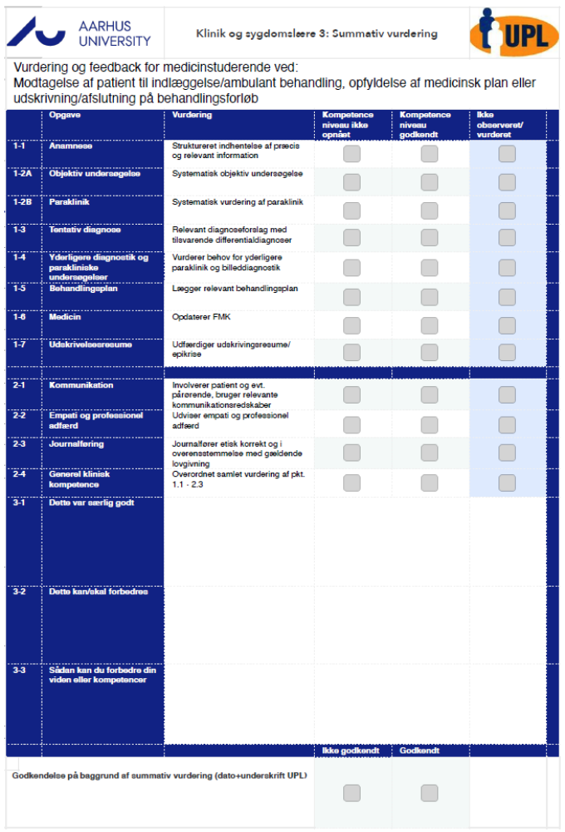
Kompetencekort
Appendix i kompetencebogen
Læringsmål
Vurderingskriterier
Læringsmål | Vurderingskriterier
Udvise generel klinisk kompetence i identificering af den medicinske plan og formulering af kriterier for opfyldelse af planen. | Syntetiserer klinisk problemstilling, klinisk problemløsning, effektiv og virksom.
Gennemføre en struktureret læge-patient-samtale. Interagere tværfagligt med henblik på at registrere symptomkontrol, bivirkninger, komplikationer, rehabiliteringsbehov samt eventuelle bestående eller nytilkomne sociale problematikker med speciel fokus på en geriatrisk, medicinsk endokrinologisk eller ortopædkirurgisk patient. | Struktureret læge-patient-samtale ud fra Calgary Cambridge Guide Anamnese (inkl. kommunikation): Inviterer patienten til at fortælle; effektiv og relevant brug af spørgsmål til at indsamle præcis, relevant og nødvendig information. Passende brug af non-verbal kommunikation. Empati og professionel adfærd: Viser respekt og opnår god kontakt, fortrolighed, reagerer passende på patientens følelser, ydmyg, engageret.
Foretage fokuseret objektiv undersøgelse med henblik på justering af klinisk status ved modtagelse, herunder vurdering af konsekutive ”tidlig opsporing og kritisk sygdom” (TOKS) målinger på en geriatrisk, medicinsk endokrinologisk eller ortopædkirurgisk patient. | Systematisk (logisk og relevant) objektiv undersøgelse, balance mellem screening og diagnostiske us., informerer patienten, udfører us. med hensyntagen til patientens komfort.

Slide 22
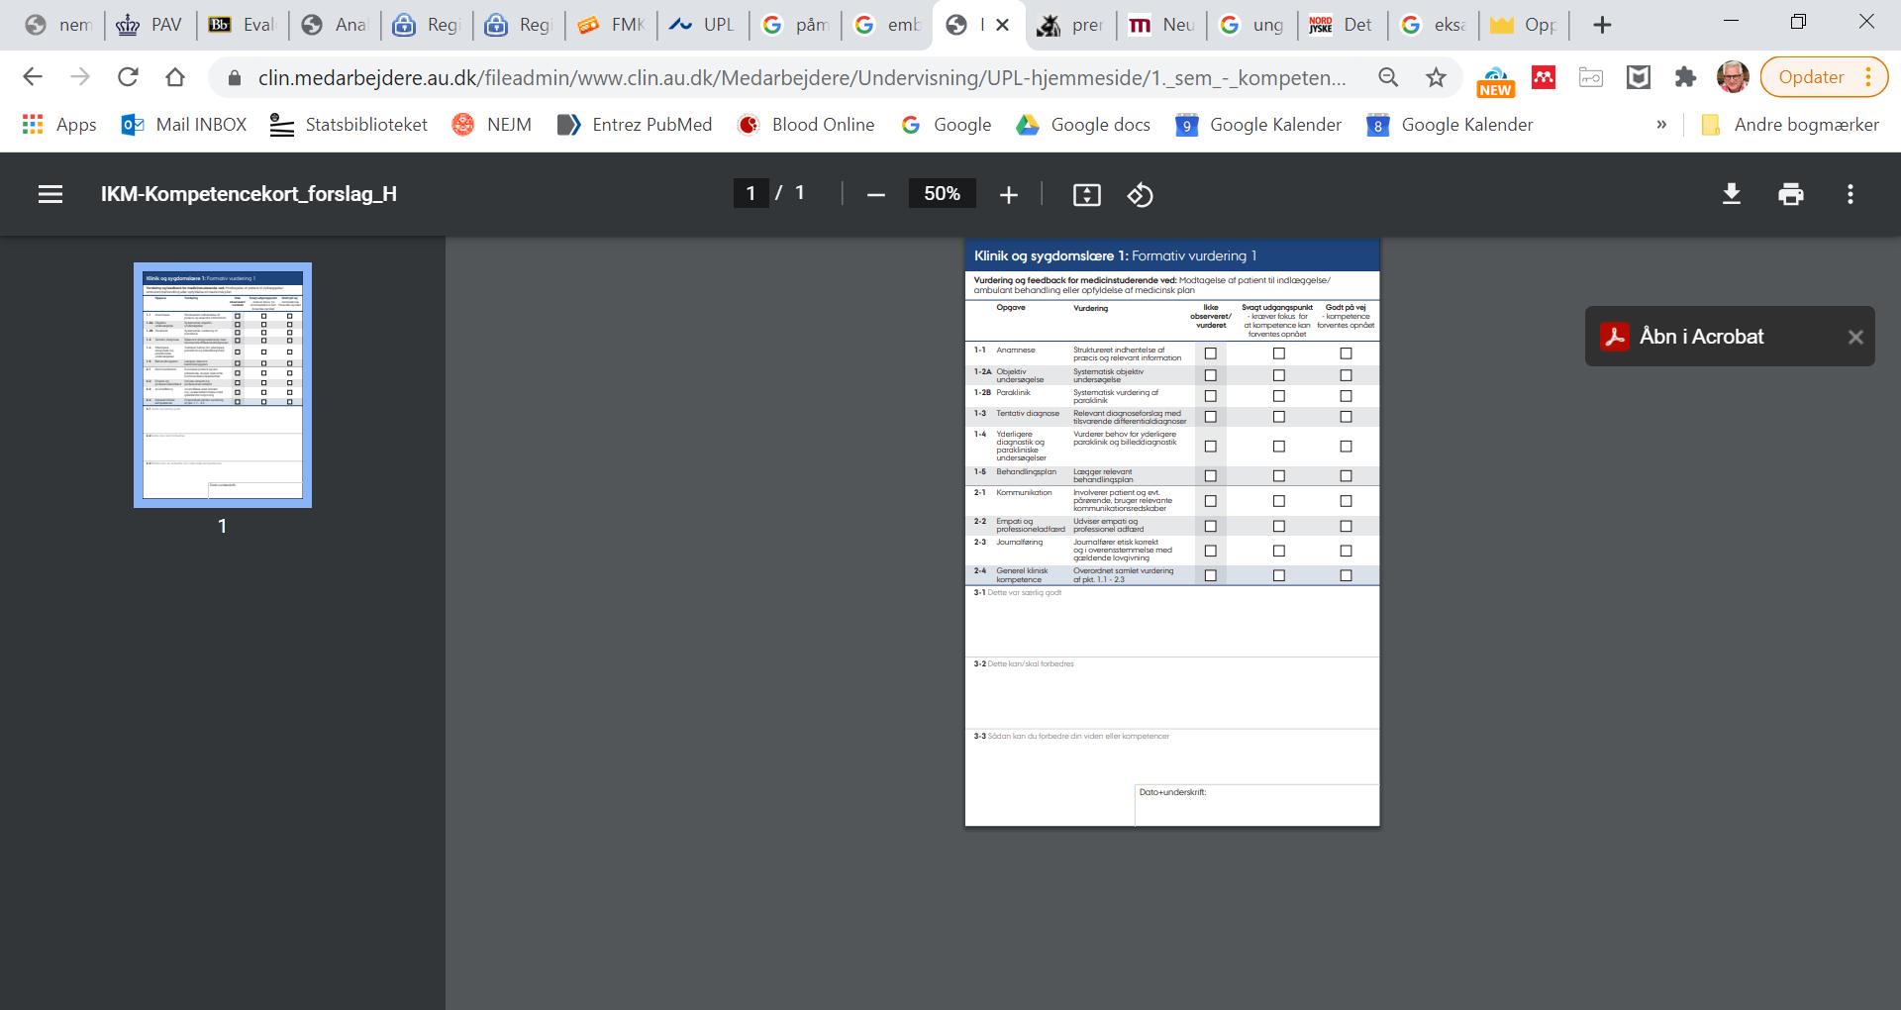
Eksempel fra 1. semester

Slide 23
Eksempel fra 1. semester

Slide 24
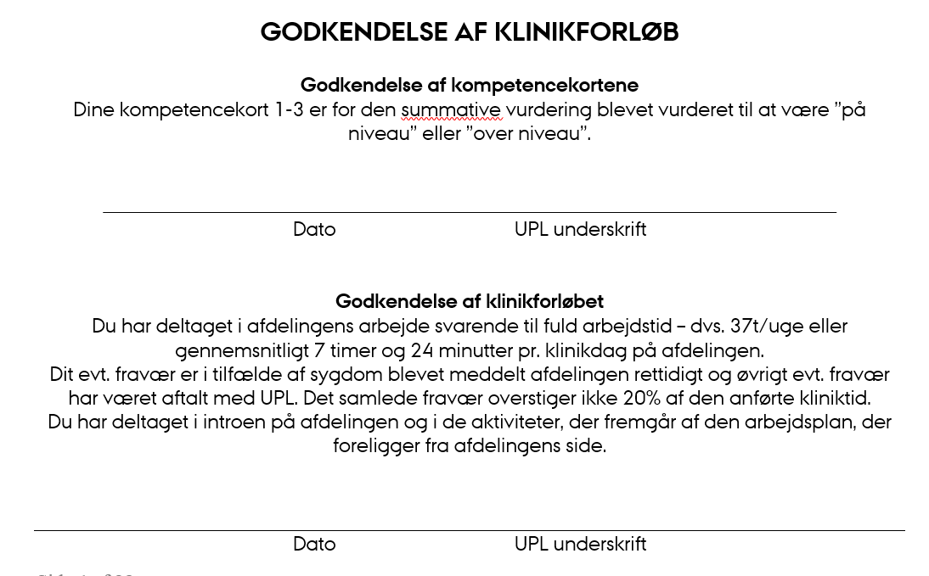
Hvad kræves i klinik ?

Slide 25
Pensum
Pensum er de områder man skal vide noget om. Se Brightspace
  Koblet til
    Sygdomsenheder
    Symptomkomplekser
    I Arbejdsmedicin: Metode
    Men ikke nogen lærebog
    Niveaudelt i A og B
      Studienævnet stoler på at vi kan finde ud af det
Viden har ingen grænser
Krav skal være rimelige

Slide 26
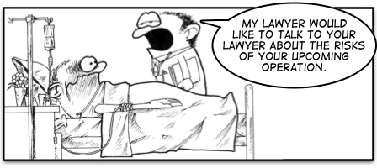
Din sygdom er desværre ikke omfattet af Pensumlisten

Slide 27

Teoretisk Eksamen (Nice to know)
2 timer, INGEN hjælpemidler
Afvikles elektronisk, via mobilt internet /EDUROAM
80 multiple choice items med 3 valgmuligheder.
”Best single answer”
Kliniske og tværgående specialer.
Kliniske spørgsmål, anvendt viden
Enkelte faktuelle
Rigtig = 1, forkert/mangler = 0

Slide 28
ERKLÆRING for studenter i klinik
(printes, signeres og afleveres til klinikafdelingen på første dag)
Undertegnede stud.med. (navn):
Studienummer:
Erklærer herved
- at jeg har gennemlæst den foranstående powerpoint-præsentation om adfærd på mine sociale medier i relation til min kliniktid.
- at jeg har forstået at overtrædelse af Sundhedslovens bestemmelser om tavshedspligt er strafbare.
- at jeg har forstået at uprofessionel adfærd, såvel på sociale medier som andetsteds, kan medføre disciplinære sanktioner, herunder bortvisning.
- at jeg har forstået at jeg ikke kan få adgang til hospitalsnetværket førend dette dokument er underskrevet.
Dato: Signatur

Slide 29
Vores vision for UPL og UPA
En stor og stabil pulje af dedikerede undervisere
En kvalitetssikring af kandidatstuderendes kliniske kompetencer
Et netværk med erfaringsdeling
Et netværk der stimulerer udvikling
En karriere-motorvej ind på AU
En ydende del af hospitalernes uddannelsesteam

Slide 30
Årshjul 2026
Tema:
Samarbejde i uddannelsesteams
ALTID 1. TORSDAG I NOVEMBER
Medio februar
Ultimo maj
Årsmøde 5. november:
AUH

Slide 31
De næste slides kommer fra introduktionsforelæsningen!

Slide 32
Krænkelser og chikane https://studerende.au.dk/chikane
Chikane er regelmæssigt ondskabsfuldt drilleri og forfølgelse af andre mennesker, hvor det får karakter af diskrimination, ydmygelse eller trusler.
Eksempelvis: seksuel chikane:

Slide 33
Mobning
  Misbrug af magt
  Nedvurdering af personens arbejdsindsats eller kvalifikationer
  Groft sprogbrug, både ordvalg og talemåde
  Bagtalelse eller udelukkelse fra det sociale og faglige fællesskab
  Skældud og latterliggørelse
  Fjendtlighed eller tavshed som svar på spørgsmål eller forsøg på samtale
  Nedværdigende skriftlig og mundtlig kommunikation

Slide 34
Krænkelser?
Ikke noget der kommer frem ved de almindelige evalueringer
Flere enkeltberetninger – er der noget om det?
Først lidt logik:
  I er de yngste i staben
  I kender ikke arbejdspladsens”koder”
  Mange faggrupper
  Enorm arbejdsplads
  I har et stærkt ønske om at performe
  I er afhængige af formative og summative evalueringer

Slide 35
Hvad kan vi gøre?
Hvis I føler jer krænket, mobbet eller chikaneret:
  Tal med hinanden
  Få fat i UPL
  Få fat i studievejledere
  Studenterlinjen
  Studenterpræsterne
I har fuld ret til at være i afdelingerne
Uden jer kommer der stor lægemangel
LÆRING KRÆVER ET TRYGT MILJØ!

Slide 36
Fortvivl ikke!
Find jeres indre læge
Find jeres indre menneske
Find en vej i et af verdens mest fascinerende erhverv
Og velkommen til livslang læring

